Slide 1

2D Plotter
Fachvertiefung Mechatronik & Instrumentierung
369.013 SS2026
Darko Maletić Anton Krusenotto Heinrich Fuhrmann

Slide 2
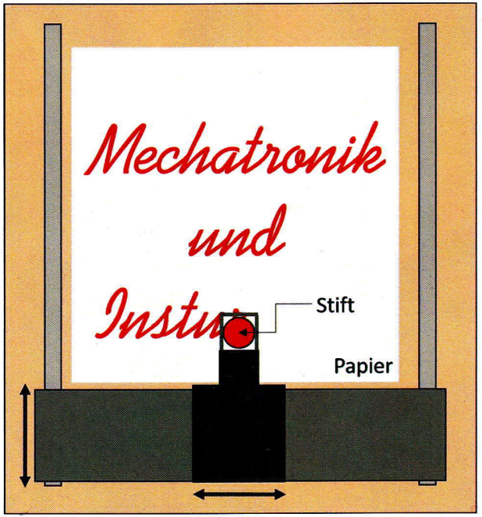
Aufgabe
Schreibschrift schreiben
Text soll vom Computer aus gesendet werden
Mechanik
2 bewegliche Achsen + 2 Stepper-Motoren
Lorentz-Aktuator für Stift (heben & senken)
Steuerung
PWM-Microstepping
Homing-Sensoren, Stift-Aktuierung
USART-Verbindung

Slide 3
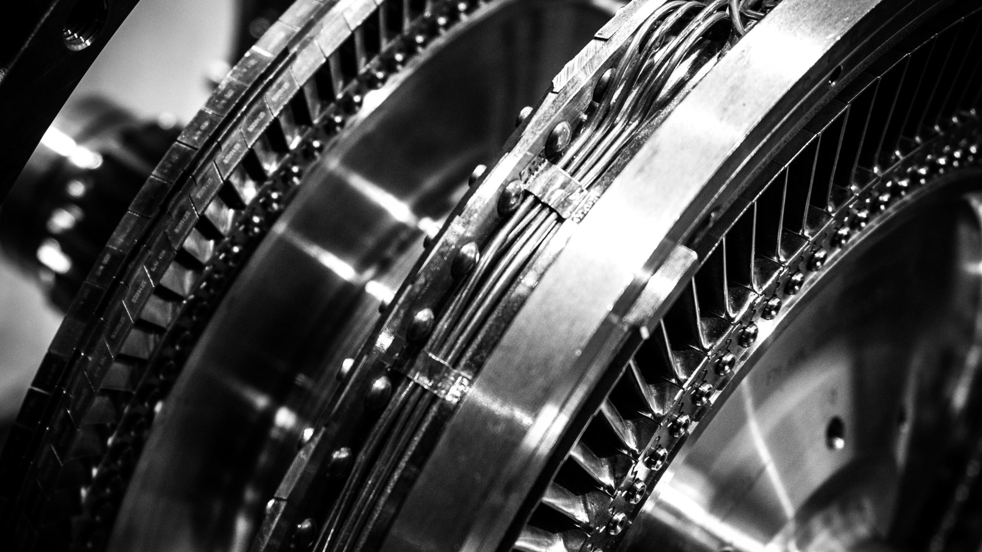
Mechanik

Slide 4
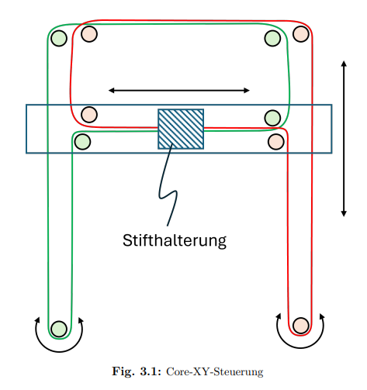
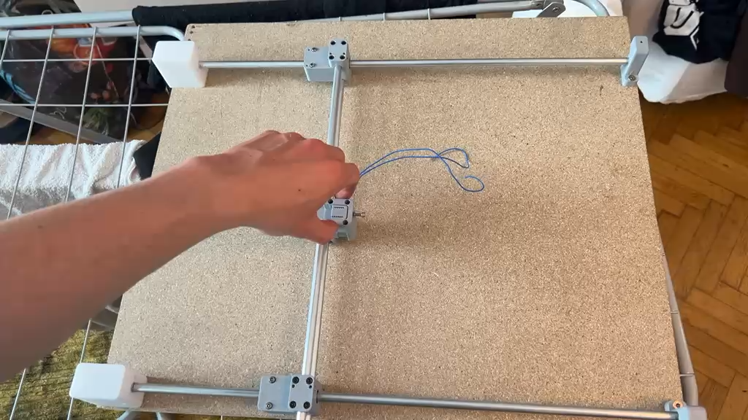
Prototyp
Linearlager auf Alustangen
3D-gedruckte Verbindungen
H-Riemen → verbessert auf CoreXY-System

Slide 5
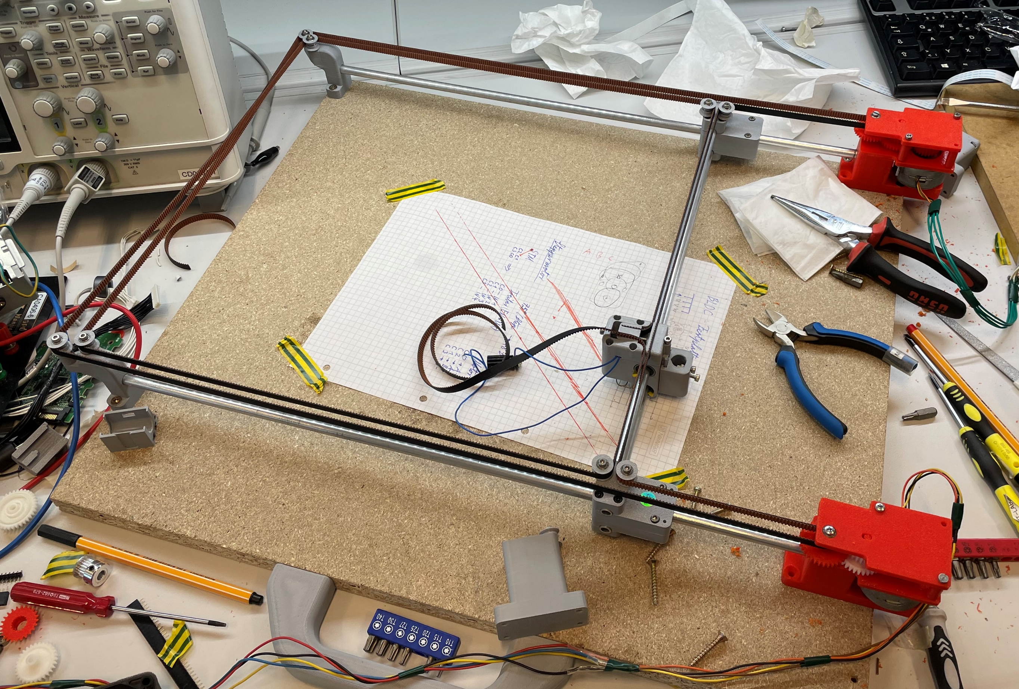
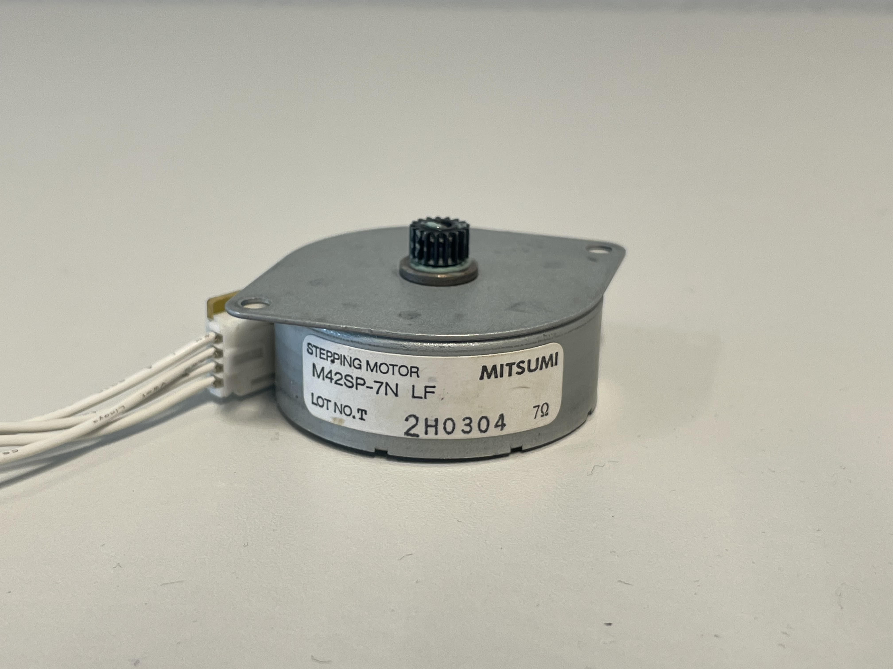
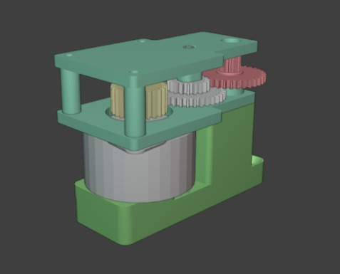
Motoren
Stepper-Motor braucht viel Strom, um zu halten (> 5A, Überhitzung!)
Im Fullstep/Halfstep-Betrieb viele kleine „Zwischenhalte“, daher erster Versuch mit zusätzlicher Übersetzung
Bonus: Mechanisches Spiel der Zahnräder „glättet“ die Bewegung

Slide 6
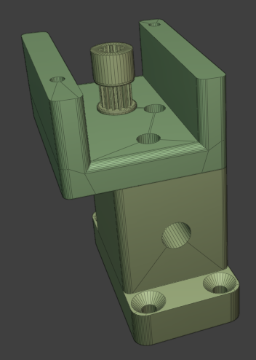
Motoren
Mit PWM kann die gleiche Performance mit weniger Strom (~0,5A) erbracht werden, daher finales Produkt mit Direktantrieb

Slide 7
Stift
Hebelmechanismus schiebt Stifthalterung auf und ab

Slide 8
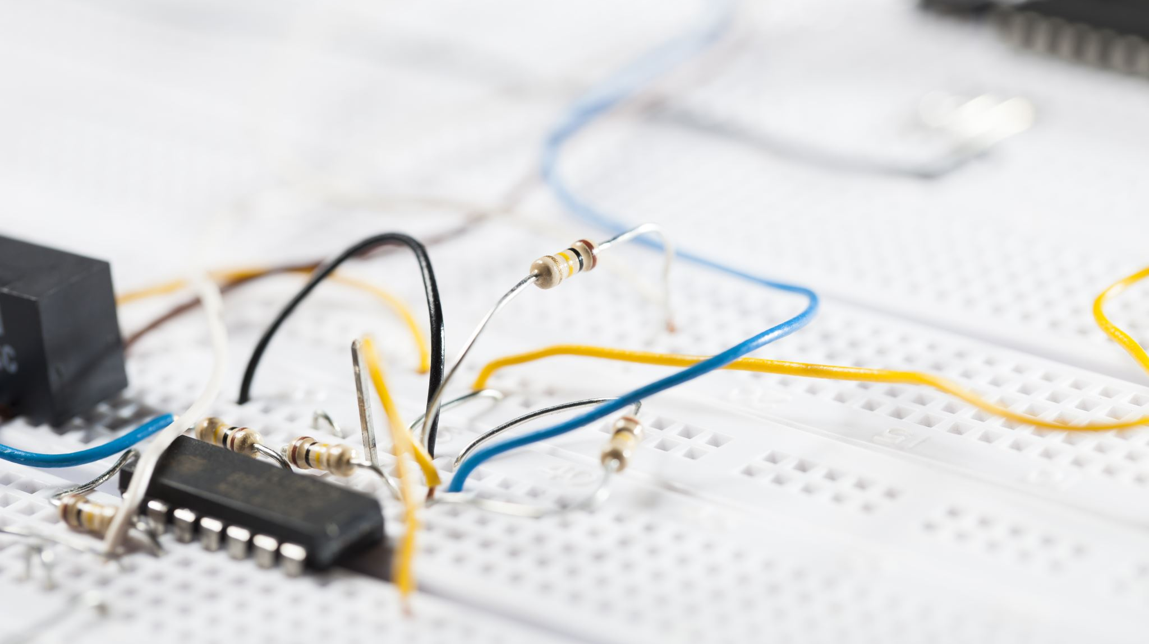
Steuerung

Slide 9
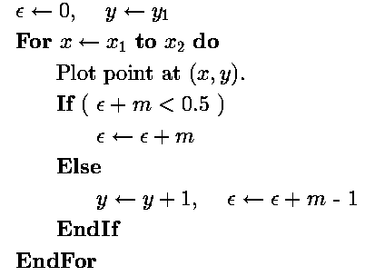
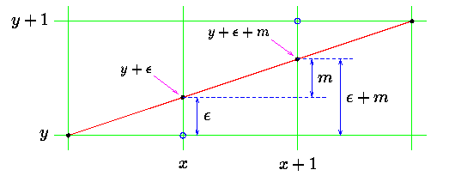
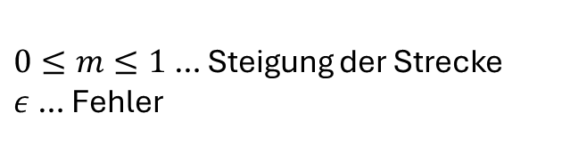
Diskrete Lineare Bewegungen im CoreXY-System
Bresenham-Algorithmus
$0≤m≤1$ … Steigung der Strecke
$ε$ … Fehler

Slide 10
Diskrete Lineare Bewegungen im CoreXY-System
CoreXY
Zwei unabhängige Riemen (entkopplung der Achsen – Stabilität, weniger Scherspannung)
Bewegungsmodi
Beide Motoren gleiche Richtung | Entlang Querachse
Beide Motoren entgegengesetzte Richtung | Entlang Längsachse
Ein Motor fest | Entlang Diagonale

Slide 11
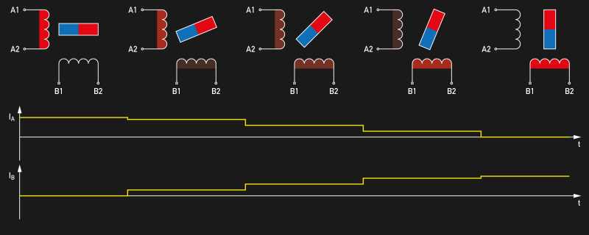
PWM-Microstepping

Slide 12
G-Code
Standardisierter Code für geometrische Aufgaben

